Slide 1
SQL Server & Data Mining

Slide 2
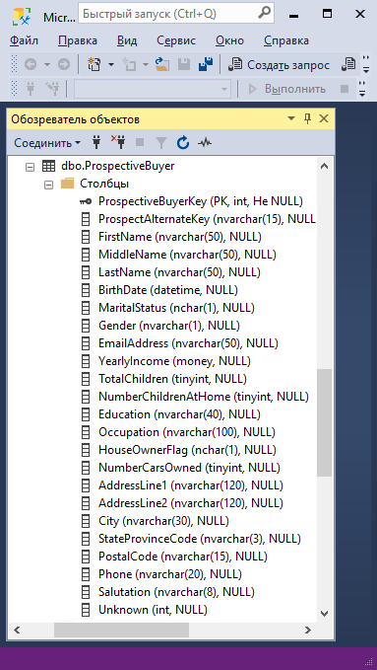
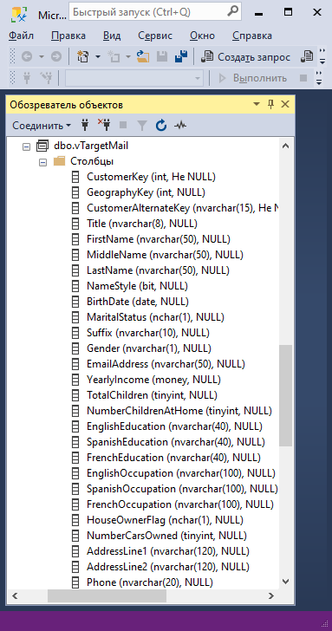
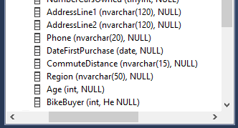
ProspectiveBuyer & vTargetMail
Монади

Slide 3
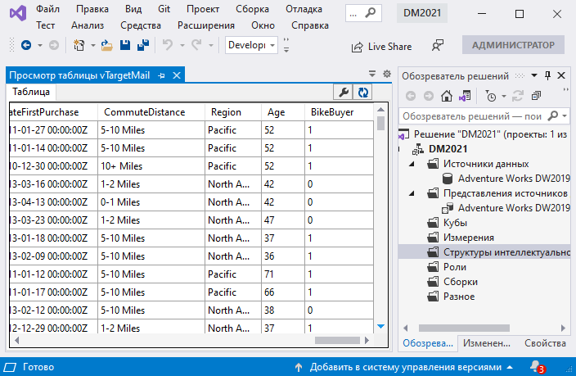
vTargetMail
Монади

Slide 4
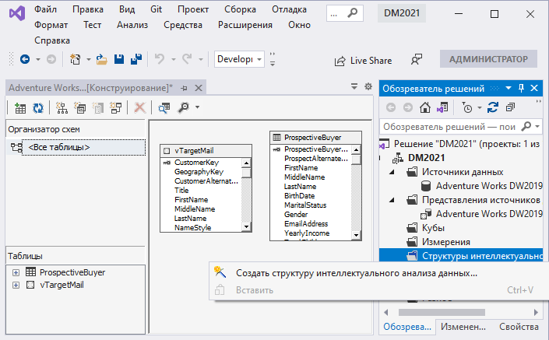
Структури інтелектуального аналізу даних
у проєктах SSAS
ПКМ
Монади

Slide 5
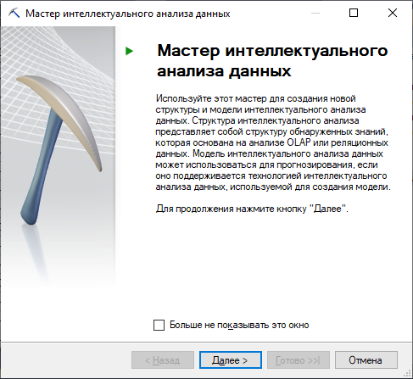
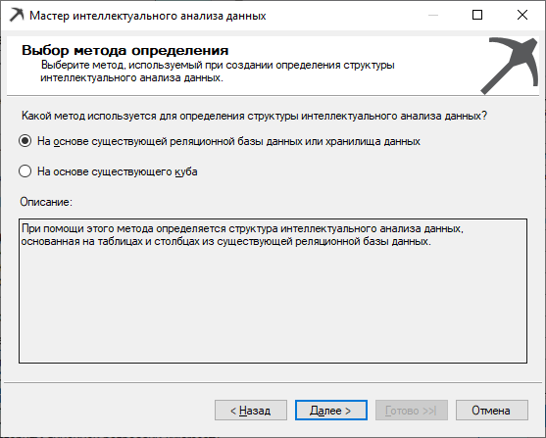
Покрокове створення моделі DM (1/5)
Монади

Slide 6
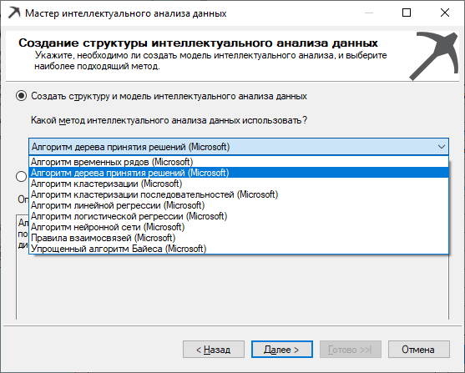
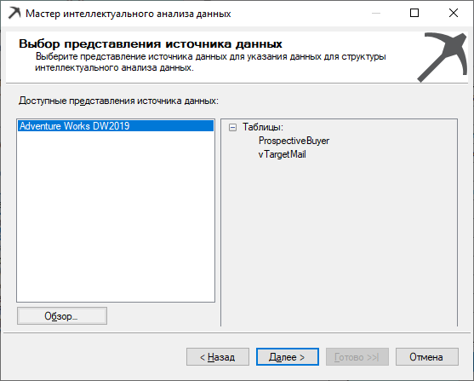
Покрокове створення моделі DM (2/5)
Монади

Slide 7
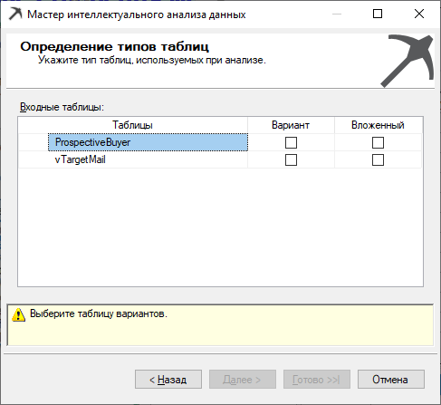
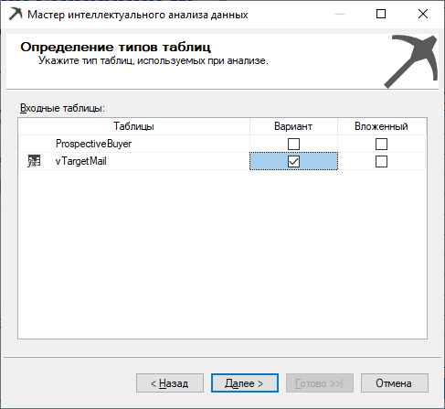
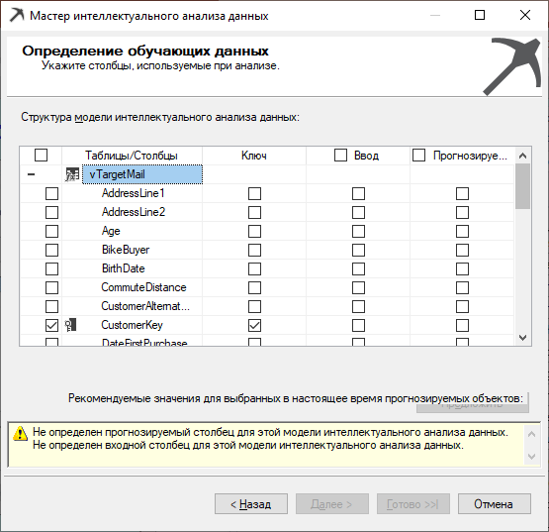
Покрокове створення моделі DM (3/5)
Монади

Slide 8
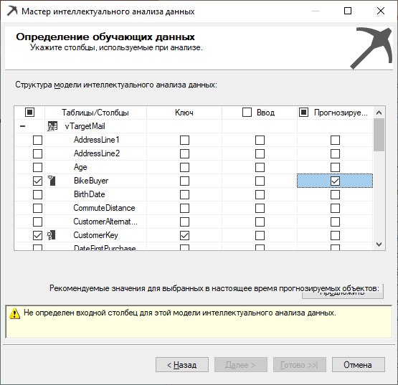
Покрокове створення моделі DM (4/5)
Монади

Slide 9
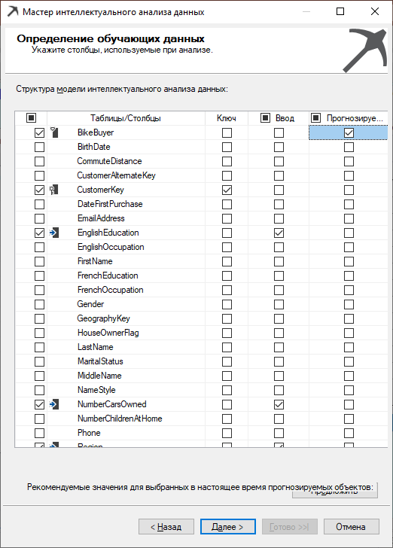
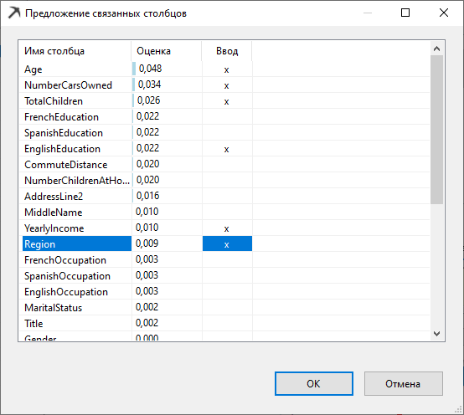
Покрокове створення моделі DM (5/5)
Монади

Slide 10
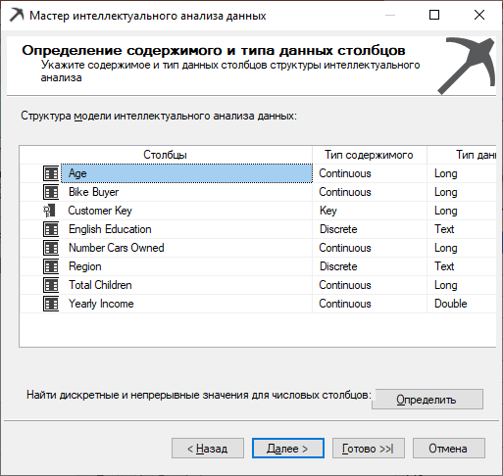
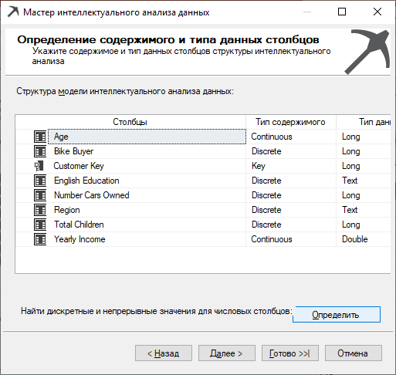
Покрокове створення моделі DM (6/5)
Монади

Slide 11
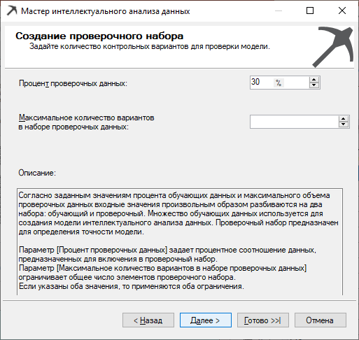
Покрокове створення моделі DM (7/5)
Монади

Slide 12
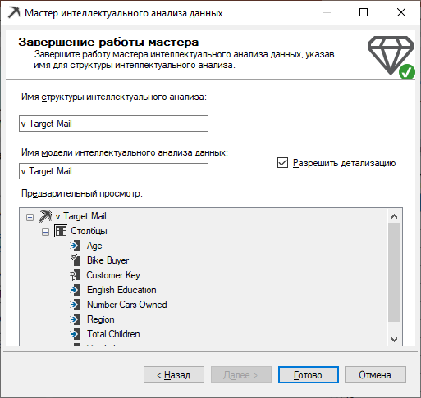
Покрокове створення моделі DM (9/5)
Монади

Slide 13
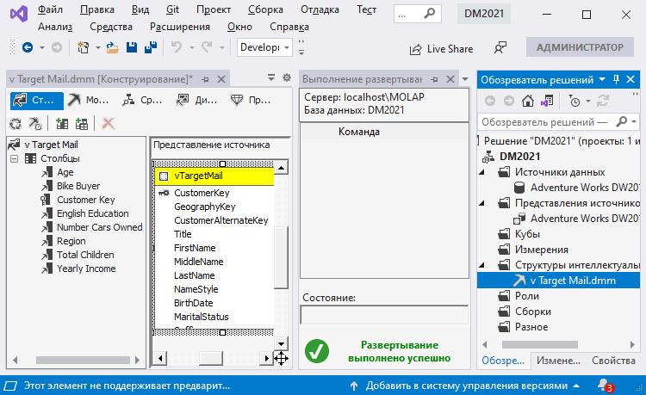
Створено модель DM. Конструктор.
Обробка (розгортання) моделі
Монади

Slide 14
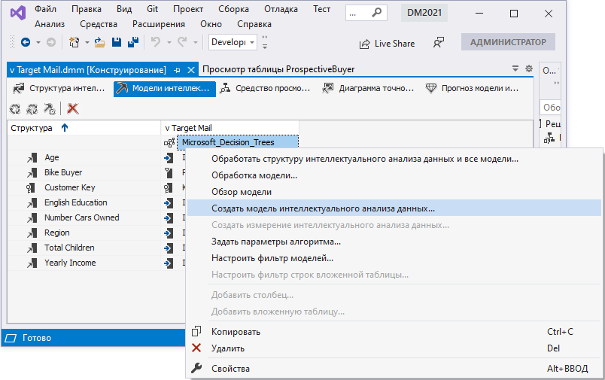
Конструктор DM. Створення додаткових моделей (1/3)
Монади

Slide 15
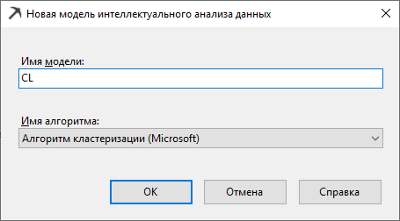
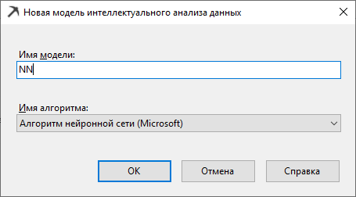
Конструктор DM. Створення додаткових моделей (2/3)
Монади

Slide 16
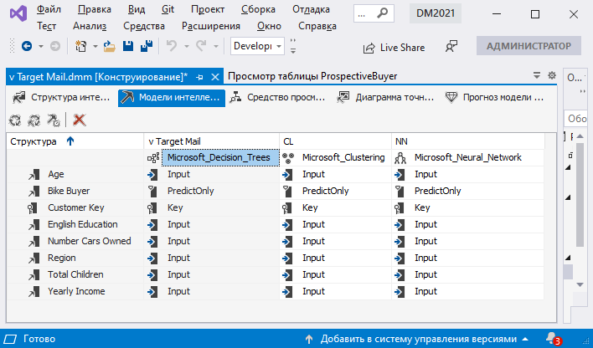
Конструктор DM. Створення додаткових моделей (3/3)
Монади

Slide 17
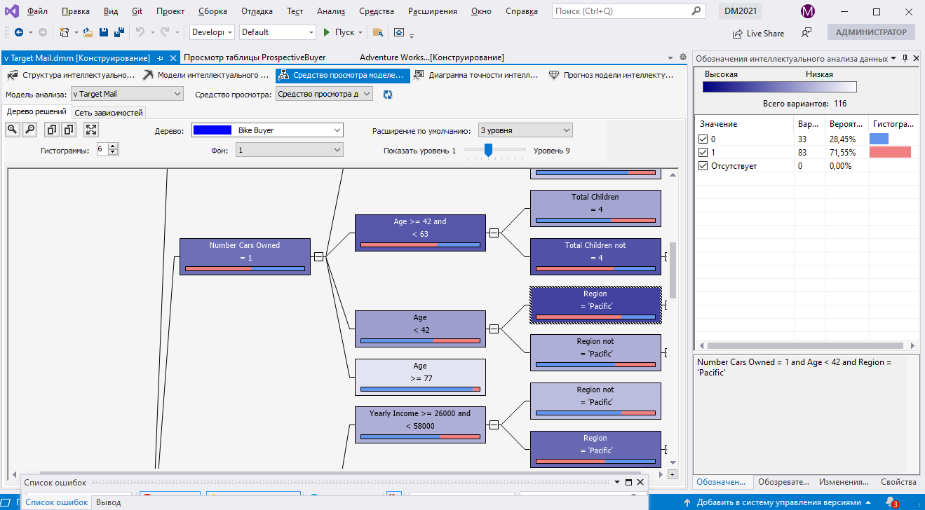
Перегляд моделей. Дерево прийняття рішень (1/4)
Монади

Slide 18
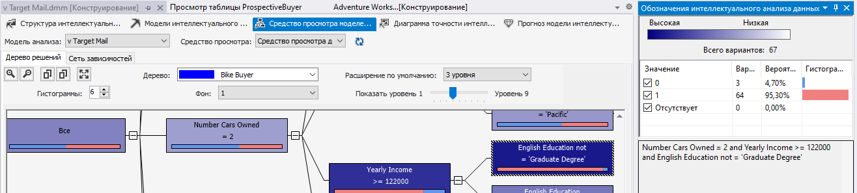
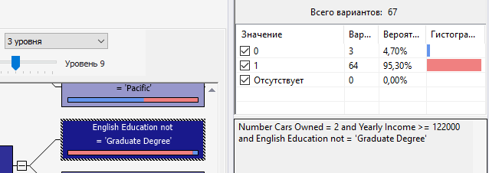
Перегляд моделей. Дерево прийняття рішень (2/4)
Монади

Slide 19
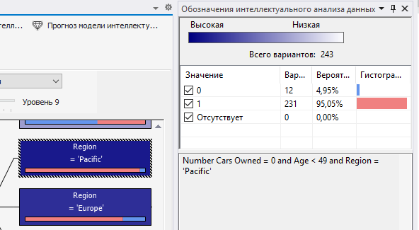
Перегляд моделей. Дерево прийняття рішень (3/4)
Монади

Slide 20
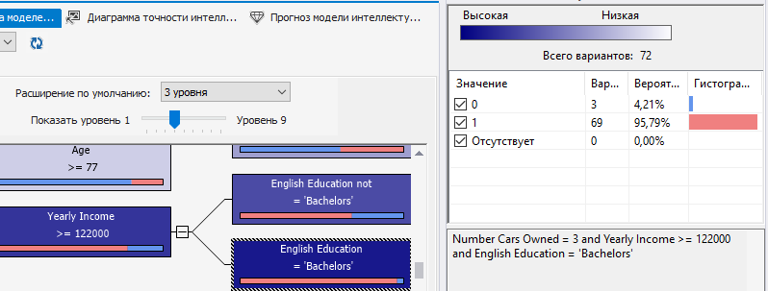
Перегляд моделей. Дерево прийняття рішень (4/4)
Монади

Slide 21
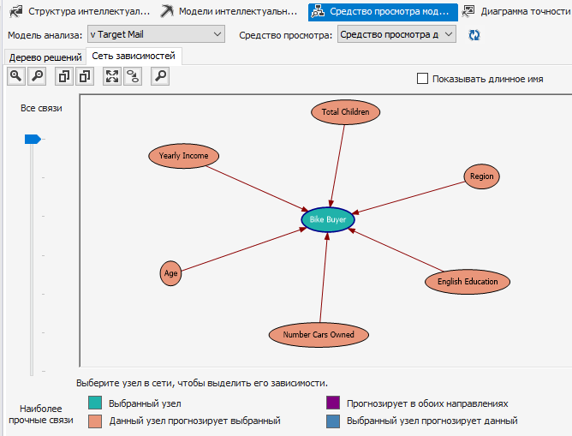
Перегляд моделей. Дерево прийняття рішень.
Мережа залежностей (1/3)
Монади

Slide 22
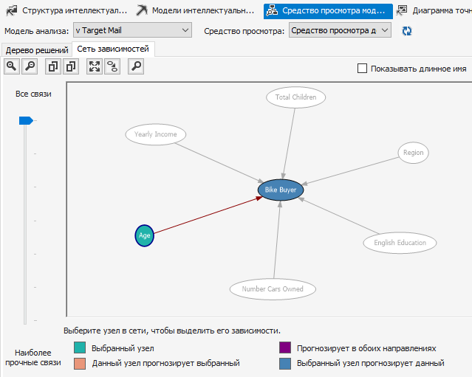
Перегляд моделей. Дерево прийняття рішень.
Мережа залежностей (2/3)
Монади

Slide 23
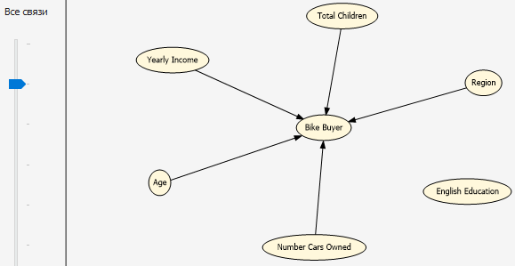
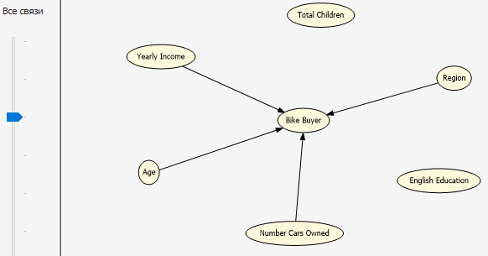
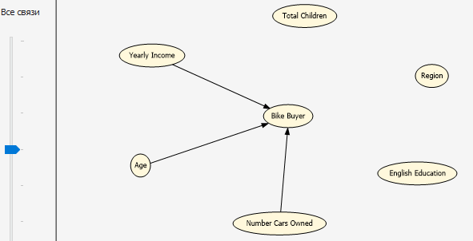
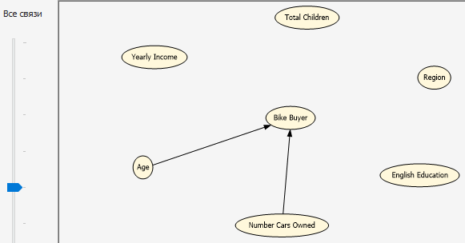
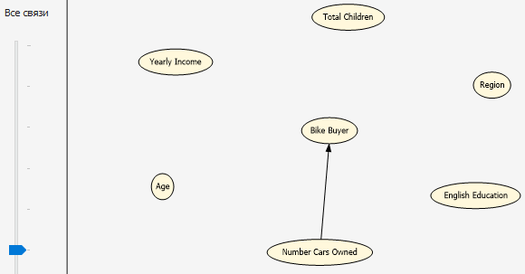
Перегляд моделей. Дерево прийняття рішень.
Мережа залежностей (3/3)
Монади

Slide 24
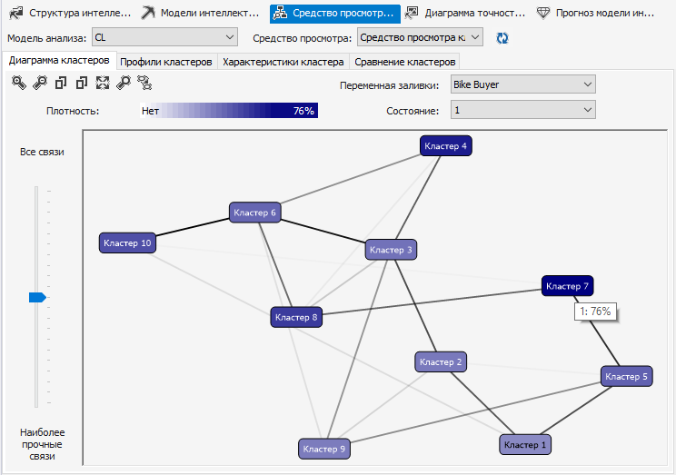
Перегляд моделей. Кластерізація (1/5)
Діаграма кластерів
Монади

Slide 25
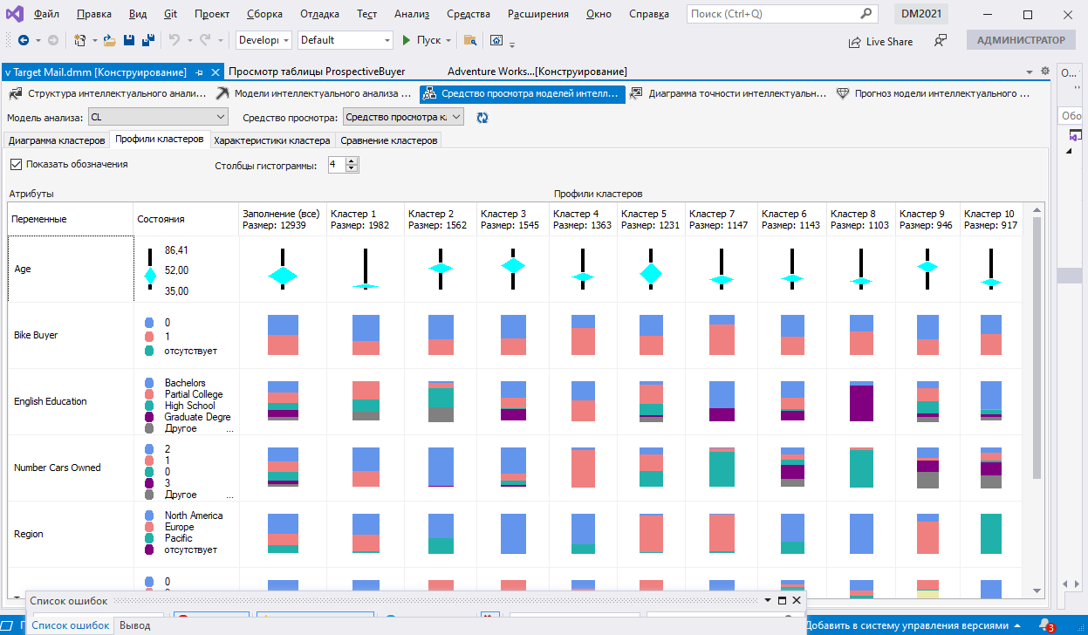
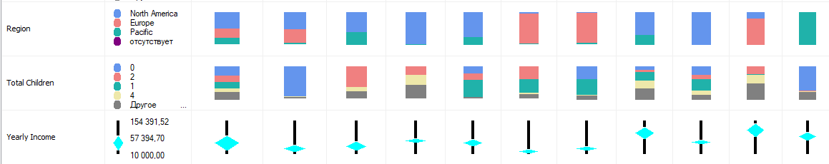
Перегляд моделей. Кластерізація (2/5)
Профілі кластерів
Монади

Slide 26
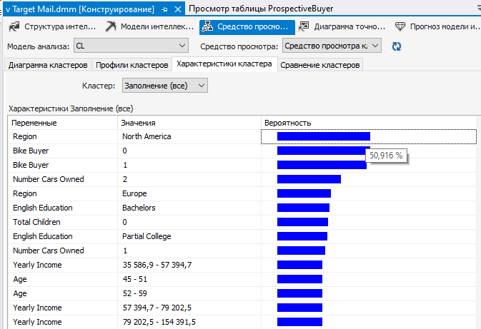
Перегляд моделей. Кластерізація (3/5)
Характеристики кластерів
Монади

Slide 27
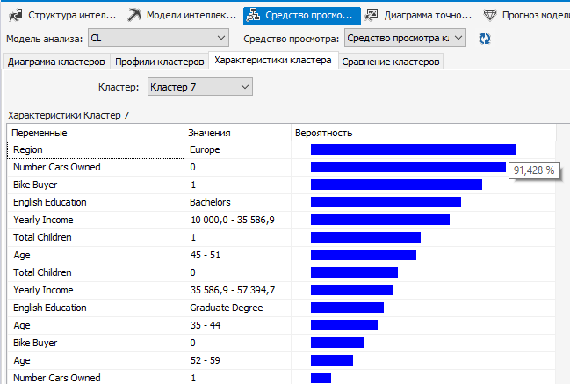
Перегляд моделей. Кластерізація (4/5)
Характеристики кластера 7
Монади

Slide 28
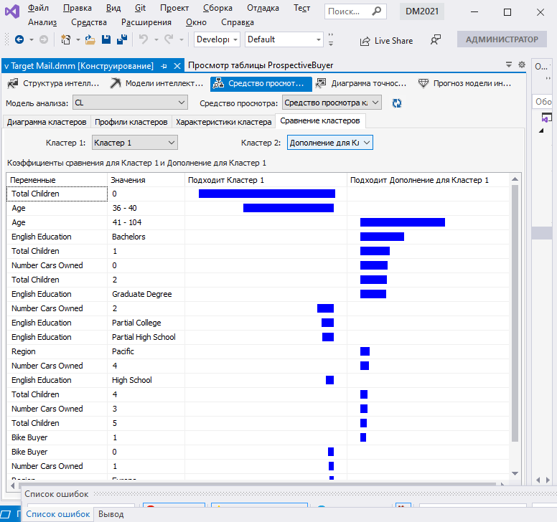
Перегляд моделей. Кластерізація (5/5)
Порівняння кластерів
Монади

Slide 29
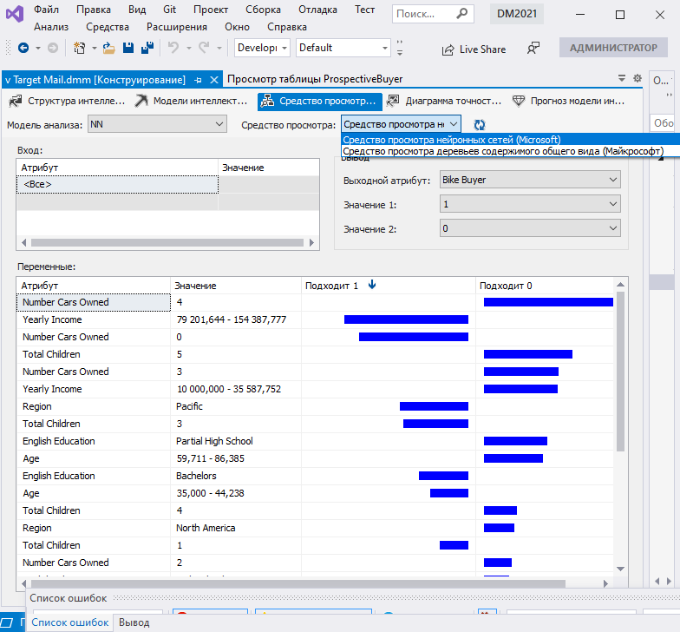
Перегляд моделей. Нейронна мережа (1/2)
Монади

Slide 30
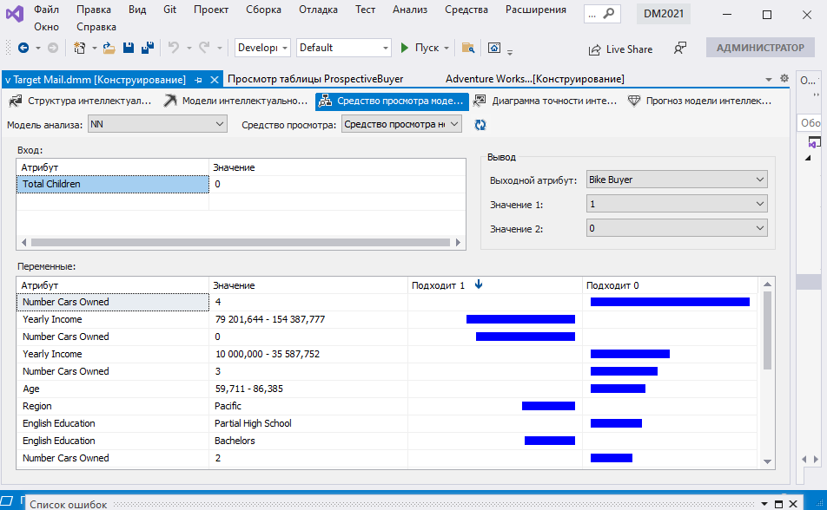
Перегляд моделей. Нейронна мережа (1/2)
Монади

Slide 31
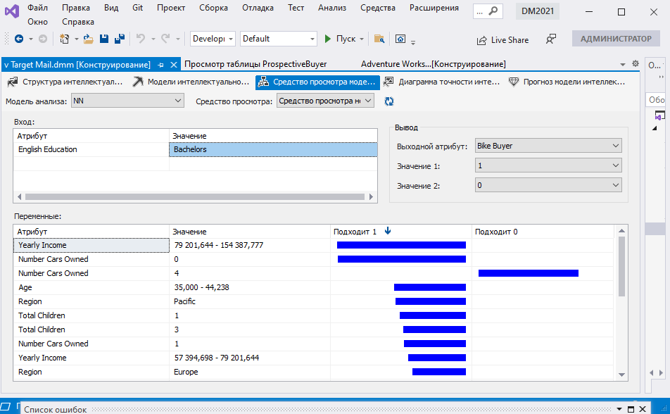
Перегляд моделей. Нейронна мережа (2/2)
Монади

Slide 32
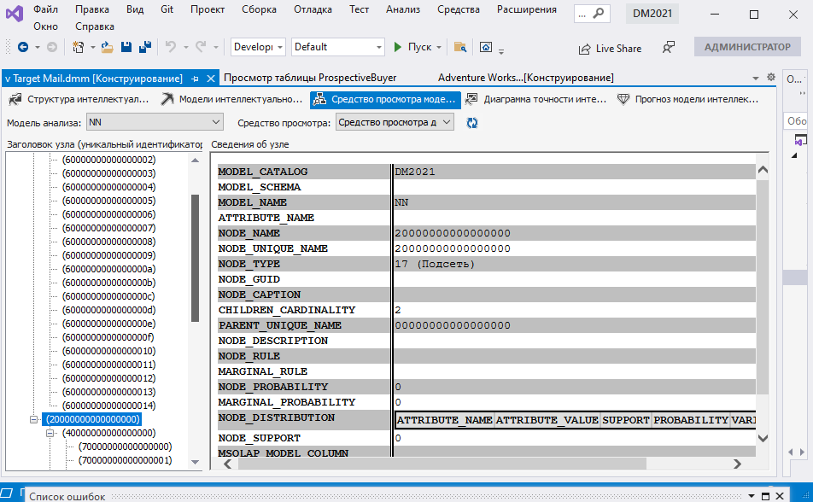
Перегляд моделей. Нейронна мережа (1/2)
Монади

Slide 33
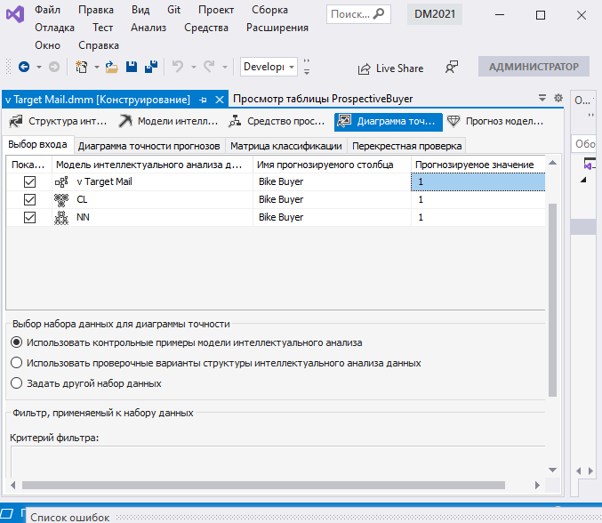
Діаграма точності аналізу моделей (1/3)
Вибір входу
Монади

Slide 34
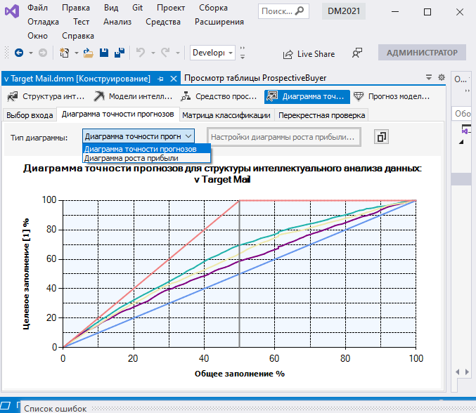
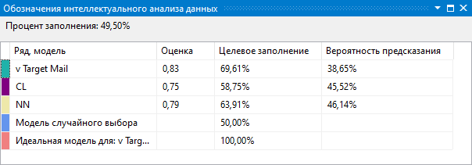
Діаграма точності аналізу моделей (2/3)
Діаграма точності прогнозів
Монади

Slide 35
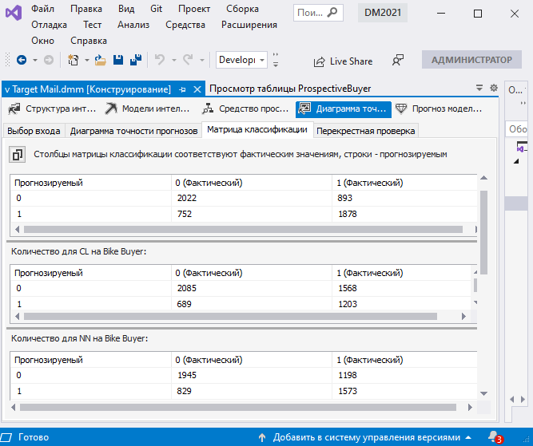
Діаграма точності аналізу моделей (3/3)
Матриця класифікації
Монади

Slide 36


Прогнозування (1/11)
Вибір моделі
Монади

Slide 37

Прогнозування (2/11)
Вибір таблиці варіантів
Монади

Slide 38

Прогнозування (3/11)
Монади

Slide 39

Прогнозування (4/11)
Монади

Slide 40

Прогнозування (5/11)
Монади

Slide 41

Прогнозування (6/11)
Монади

Slide 42

Прогнозування (7/11)
Монади

Slide 43

Прогнозування (8/11)
Монади

Slide 44

Прогнозування (9/11)
Монади

Slide 45


Прогнозування (10/11)
Монади

Slide 46

Прогнозування (11/11)
Монади

